Slide 1
Particleboard (PB)
- 비구조용 판상재료

Slide 2
개요
정의
- 목재의 작은 조각인 Particle을 압축시킴과 동시에 접착제로 결합시켜 제조한 판상재료
- 파티클의 크기와 형태, 표층과 심층파티클 사이의 차이, 접착제의 종류, 양, 제조방법,제조된 보드의 밀도 등에 따라 파티클보드의 성질과 용도가 다양
- 미국규격 (ANSI, 1999): 파티클보드의 밀도, 품질 등급, 수지 종류에 따라 분류
- 캐나다: 물리적인 성질에 따라 11등급으로 분류
사용원료
- 원목 또는 공장 폐잔재
- 유럽: 목재칩과 합판공장 폐잔재를 이용하다가 현재 원목토막이나 제재목 폐재
- 미국: 대패 가공시 발생하는 셰이빙이나 제재시 발생하는 톱밥과 같은 공장폐잔재

Slide 3
개요
구분
- 저밀도 파티클보드: 밀도가 37 lb/ft³ (640 kg/m³) 이하
- 중밀도 파티클보드: 밀도가 37~50 lb/ft³ (640~800 kg/m³)
- 고밀도 파티클보드: 밀도가 50 lb/ft³ (800 kg/m³) 이상
특징
- 표면이 평활하다.
- 성질이 균일하고 일정하다.
- 강도와 내구성이 좋다.
- 가공이 쉽다.
- 환경친화적이다.
- 고부가가치 상품이다.

Slide 4
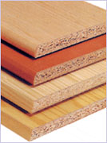
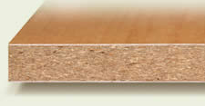
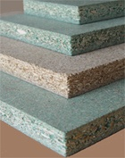
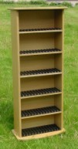
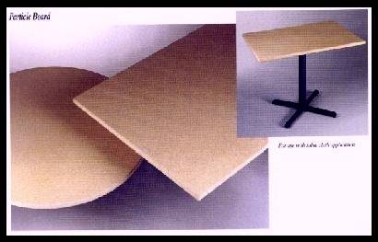
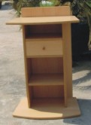

Slide 5
역사 및 외국 동향
1941년
- 독일에서 처음으로 상업용 파티클보드 공장 설립
- 미국의 경우 비슷한 시기에 실험적인 공장이 Iowa의 Dubuque에서 가동
미국의 파티클보드 시장 동향
- 1960년대와 1970년대 급격히 증가
- 1965년과 1975년사이에 두배로 성장
- 1999년: 810만 입방 (0.75 inch 기준으로)
- 원료의 절반이상이 셰이빙이며 나머지는 공장 폐잔재를 이용
- 기타원료 (밀집, 아마 대, 해바라기 줄기, 양마, 옥수수대, switchgrass 등)를 이용하여 생산

Slide 6
원료의 분류
파티클의 종류
- 세이빙 (shaving): 목재를 기계대패로 가공할 때 생산되는 치수가 일정하지 않은 작은 목재 파티클
- 플레이크 (flake): 전용기계에 의하며 일정한 치수로 생산되는 작은 파티클이며 두께가 균일하며 목리방향이 길이방향이 됨
- 칩 (chip): 칼이나 망치 모양의 타격구에 의해 목재로부터 파쇄된 작은 목편
- 톱밥 (sawdust): 제재시 발생되는 것으로 크기가 다양하며 대개 더 정쇄가 됨
- 슬리버 (sliver): 길이가 두께에 비해 최소한 4배정도 되는 것으로 횡단면의 형상이 거의 직사각형인 것.
- 목모 (excelsior): 길이가 길고 말려있는 형태의 가느다란 슬리버의 일종

Slide 7
원료의 분류
파티클의 종류
- 스트랜드 (strand): 가늘고 긴 플레이크, 웨이퍼 또는 단판 조각 모양으로 두께가 0.4~0.8mm이며 목리방향이 길이방향이 됨.
- 웨이퍼 (wafer): 형상면에서는 플레이크와 비슷하나 크기가 더 큼. 스트렌드보다 너비가 넓으며 거의 정사가형의 모양을 지님. 두께가 0.5mm이상, 길이가 25mm이상이며 양끝의 너비가 좁은 경우도 있음.

Slide 8
원료의 분류

Slide 9
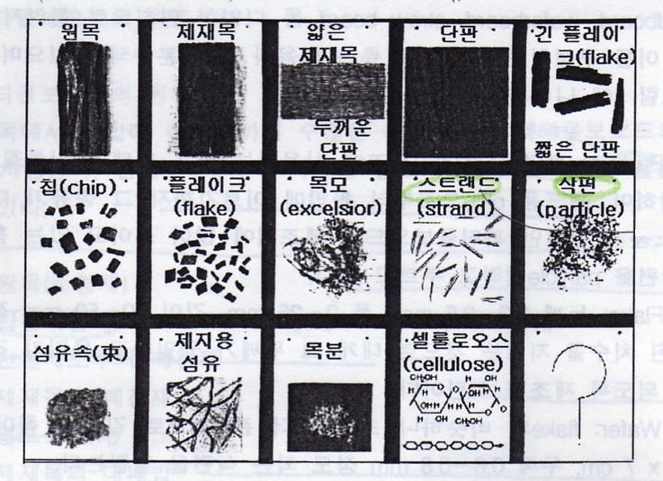

Slide 10
파티클보드의 성질
파티클의 크기와 형상
- 다양한 종류의 파티클이 단독 또는 혼합적으로 사용
- 크기가 아주 작은 파티클은 섬유판 생산에 이용
- 크기가 큰 파티클 (플레이크)은 길이가 12.5mm이상이며 OSB 생산에 주로 이용
- 이상적인 원료: 두께에 대한 길이의 비율이 크면서 얇고 균일한 두께를 지니는 플레이크이지만 이는 폐잔재로부터 생산에 어려움.

Slide 11
파티클보드의 성질
파티클의 분포
- 용도에 따라 표면의 성질은 중요
- 가구제조용, 표면에 다른 재료를 적층, 페인트를 도장할 경우 평활한 표면이 요구
- 크기가 작은 섬유모양의 파티클이 평활한 표면에 도움
- 그러므로, 다층 구조의 파티클보드가 제조 (단층, 3층, 5층, 다층)
- 표층에 작은 크기의 파티클, 심층에 크기가 큰 파티클이 주로 이용
- 밀도의 변화 없이 강도 및 강성을 부여

Slide 12



파티클보드

Slide 13
접착제
종류
- 아미노계인 요소수지 (UF)가 주로 사용
- 경제적인 이유 (짧은 경화시간과 가격)로 주로 사용
- 목재접착제 시장의 약 60%를 차지
- MUF수지도 제한적으로 사용 (내수성 향상)
- MDI계 수지도 유럽에서 사용되고 있으며 미국의 경우 전제 접착 사용량의 1% 미만에 이용: 짧은 열압시간과 높은 함수율의 원료 (22%) 사용 가능
- MDI계 접착제는 밀짚을 이용한 파티클보드의 경우 왁스성분을 지니는 밀짚의 바깥 표면과 친화성을 지니는 유일한 접착제

Slide 14
접착제
특성
- 수지의 양은 강도 및 치수안정성에 영향인자
- 함지율 증가에 따라 강하고 안정적인 보드 생산
- 파티클보드 생산에 접착제의 비용은 전체 비용에 25%를 차지
- 경제적인 이유로 필요한 양 이상의 접착제 첨가는 부정적인 영향 (경제적인 함지율: 6~10%)
- 접착제 양의 증가에 따라 강도적 성질은 개선되나 증가폭은 점점 감소

Slide 15
파티클보드의 분류
분류 항목
- 구성, 휨강도, 표면연마 유무, 비중, 용도 등에 따라 다양하게 분류
- 국내산업규격(KS)에서는 다음과 같이 분류
구성에 따른 분류
- 단층 보드: 보드의 두께 방향에서 보았을 때 모두 동일한 형상 및 크기의 목재 삭편(particle)으로 제조
- 2층 보드: 보드의 두께 방향에서 보았을 때 고운 삭편과 거친 삭편의 2층으로 구성된 파티클보오드로 고운 삭편의 쪽이 표층
- 3층 보드: 가장 일반적인 형태로 보드의 두께방향에서 보았을 표, 이층에는 얇고 작은 삭편을 그리고 가운데에는 두껍고 큰 삭편을 이용하여 제조
- 다층 보드: 보드의 두께 방향에서 보았을 때 중심층으로부터 표, 이층을 향해 삭편의 크기가 점진적으로 작아지는 형태의 보드

Slide 16
파티클보드의 분류
휨강도/비중에 따른 분류
- 휨강도: 18.0형, 15.0형, 13.0형, 8.0형
- 비중: 경량, 경질, 중질 등
표면 연삭 여부에 따른 분류
- 양면연삭보드: 연삭으로 양면이 모두 평활하도록 조정한 보드
- 편면연삭보드: 연삭으로 한쪽 면만이 평활하도록 조정한 보드
- 소판보드: 양면 모두 연삭으로 평활하게 조정되지 않은 보드
난연성에 따른 분류
- 난연보드: 내화약제 등의 처리를 통해 내화성이 부여되어 있는 보드
- 보통보드: 내화성이 부여되어 있지 않은 보드

Slide 17
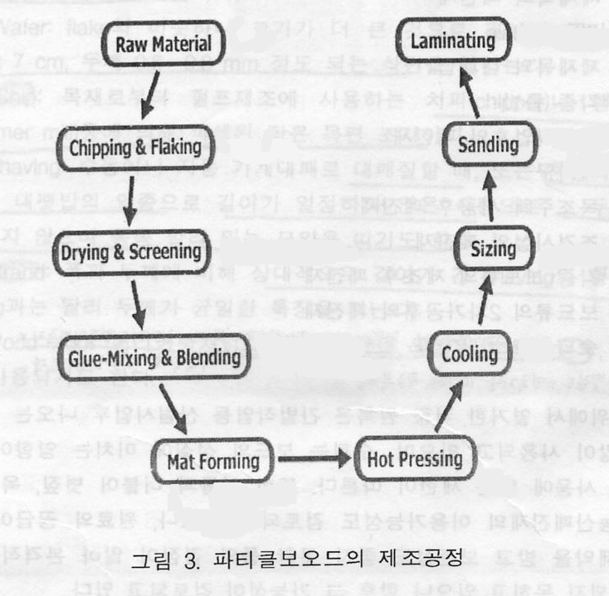
제조공정

Slide 18
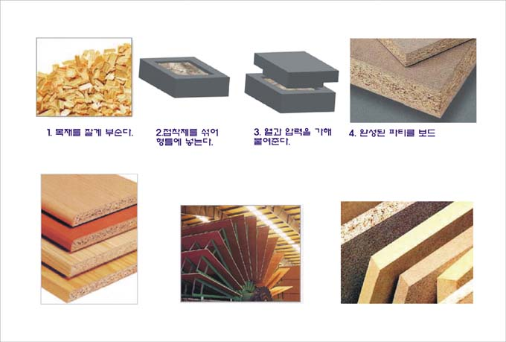

Slide 19
제조공정
원료 준비
- 셰이빙, 칩, 공장 폐잔재, 톱밥 형태로 입하
- 소경원목, 목재폐잔재, 톱밥등 각종 원료가 공장에 도착하면 원료의 형태라든가 함수율, 수종에 따라 구분
- 균일하게 혼합된 원료 (수종, 함수율)를 투입하는 것이 최선
- 이는 공정 조정을 최소화하고 품질조장을 단순화
- 원목은 보통 파티클로 절삭하기 전에 조목단계에서 30cm 정도의 길이로 절단
- 원목의 함수율은 35 ~ 50%일때가 가장 바람직
- 원료는 대부분 무게기준으로 구입

Slide 20
제조공정
원료의 파쇄
- 칩 형태로 파쇄
- 리파이너 (refiner), 망치식 파쇄기 (hammermill), 플레이크 제조기 (flaker) 등으로 목질 원료를 생산
- 분진상태의 파티클을 제거하기 위해 정선
- 미세한 파티클 사용은 표면의 평활도가 향상되나 많은 양의 접착제를 흡수
- 정선과정 중 발생되는 미세분진은 주로 공장내 에너지원으로 이용

Slide 22
제조공정
건조
- 파티클의 함수율: 2~5%
- 표층의 경우 5～8%, 내층의 경우 3% 이하로 건조
- 수지의 함수율: 4~6%
- 최종 함수율: 10% 수준
- 건조기: rotary dryer, jet dryer, tube dryer
선별
- 망(screen)을 이용한 방식
- 공기를 사용하여 선별하는 방식
- 위의 두가지를 혼합한 방식: 주로 사용

Slide 23
제조공정
혼합
- 파티클에 수지와 왁스를 첨가하는 공정
- 왁스에멀젼 (전건무게 기준으로 0.25~2%) 첨가: 보드의 내수성 부여
- 함지율 (6~10%)
- 접착제 입자가 균등하게 파티클의 모든 면에 도포하는 것이 중요
- 표층과 심층에 분리하여 접착제를 도포하며 주로 표층에 더 많이 투여
- 교반기 : 투입된 각 요소들을 고르게 섞고 균일하게 분포시키는 역할
- 접착제를 파티클의 표면에 분무, 살포하는 법 등을 사용
- 분무에 의한 경우 접착제의 입자 크기는 8~35㎛가 바람직
- 과다한 접착제는 표면에 수지반점(resin spot)를 일으켜 표면에 좋지 않은 외관을 주며 오버레이 접착시 장애
- 단속식 (batch) & 연속식 (continous)법

Slide 24
제조공정
성형
- 원료를 매트 (mat)로 만들어 주는 공정
- 균일한 매트를 만드는 것이 중요하며 보드 전반에 걸쳐 무게가 균일한 매트를 구성
- 파티클의 크기에 따라 균일한 매트 성형에 영향
- 공기를 이용하는 건식법에 따라 성형

Slide 25
제조공정
예압
- 파티클 입자의 유동성을 줄여 취급을 쉽게하여 공정의 효율성을 높이고 두께를 감소시켜 열압기의 개방 (daylight)을 줄여주기 위해서 실시
- 두꺼운 보드의 제조시 열압기의 폐쇄시간을 줄여 표면의 조기경화를 막고 내층의 밀도를 높여 내부결합강도(internal bond)를 향상
- 예압시 압력은 2~20kg/㎠

Slide 26
제조공정
열압
- 열압온도: 아미노계 (140 ~ 160℃) & 석탄산계 (180 ~ 200℃를 적용
- 열압시간: 두께 1㎜당 10 ~ 30초를 적용
- 압체압력: 경량판 (2~7㎏/㎠), 중질판 (7~25㎏/㎠), 경질판 (25~70㎏/㎠)
- 일단식 (유럽) 및 다단식 (북미, 국내)에서 사용
- 금속제 두께 조절 막대 (stop)을 끼워 두께를 조절하거나 열판 사이의 거리에 의해 두께 조절
- 일반 열압조건: 요소수지 (3분, 150°C/12.7mm 보드)

Slide 28
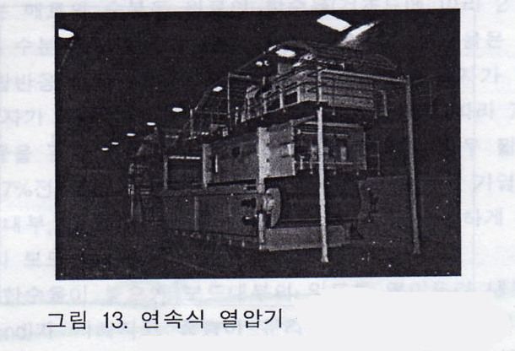

Slide 29
제조공정
냉각
- 보드의 온도를 감소시켜 잔여수분을 증발시키고 접착제의 경화가 완전히 되도록 냉각
- 냉각은 가수분해를 방지할 뿐만 아니라 열압 도중에 발생하는 보드의 온도, 함수율, 증기압의 변화로 인한 내부응력을 완화시키는데도 목적
- 회전드럼을 사용하여 회전시키면서 공기로 냉각
마무리가공
- 소정치수의 폭과 길이로 절단
- 절단 부산물은 다시 부수어 보드제조용 원료 또는 공장의 연료로 사용
- 일부 공장에서는 절단 전에 판의 접착력과 두께를 측정하여 규정에 부합하는지를 검사
- 표면을 얇게 연삭 (sanding)

Slide 30
영향인자 - 원료
목재 및 보드 밀도
- 저밀도 수종이 선호
- 이유: 단위 무게당 많은 부피의 파티클이 사용되고 많이 압축되어 파티클 사이에 더 양호한 접착층이 형성
- 파티클보드의 강도는 사용되는 목재강도보다는 양호한 접착력에 의해 변화
- 압축비: 파티클보드의 밀도와 목재밀도 사이의 비율 (1.2~1.6이 최적)
- 예) 사시나무 (aspen 비중: 0.38)를 이용한 파티클보드의 비중은 0.62
자작나무 (birch 비중: 0.55)를 이용한 파티클보드의 비중은 0.75
수종특성
- 특성: 추출물, pH, 완충능력
- 추출물에 의해 경화가 재대로 일어나지 않으며 보드 내 파열현상.
- 파열 (blow): 해압 시 내부의 가스 압력으로 인해 파티클보드 내부가 파괴하는 현상으로 이 현상은 증기화된 추출물 또는 과도한 함수율에 의한 내부 압력으로 기인

Slide 31
영향인자 – 밀도/밀도경사
밀도
- 보드의 밀도증가와 함께 강도 증가하나 치수안정성과 같은 다른 성질에는 부정적인 영향
- 균질성을 확보하기 위해 보드 내 전반적으로 밀도가 동일해야 함
- 높은 휨강도를 지니는 파티클보드 생산을 위해 표층의 밀도가 심층보다 높아야 함.
밀도경사
- 정의: 파티클보드의 두께 방향밀도 변이
- 표층이 심층보다 더 높은 온도로 가열되기에 보드 내 밀도가 존재
- 표층 파티클이 연화되어 심층의 파티클보다 압밀화가 발생
- 증기분사식 열압기를 통해 밀도경사를 감소
- 표층의 함수율이 높을수록 더 큰 압밀화 발생
- 파티클의 형상: 길이가 길고 폭이 좁으며 두께가 두꺼운 파티클이 더 큰 압체압력이 필요
- 밀도경사에 따라 보드 강도는 차이

Slide 33
성질
함수율
- 파티클보드의 함수율은 소재나 원료의 함수율보다 낮다.
- 수분 흡수에 따른 팽윤은 보드의 약점으로 지적
- 보드의 수분에 대한 흡수 및 팽윤성을 개선하기 위해 내수보드의 제조기술의 개발이나 내수제의 적절한 사용 등을 통하여 이러한 결점을 개선
열/음향적 성질
- 열전도는 여름의 높은 외기온도와 겨울의 낮은 온도에 대한 저항성이 커야 하므로 낮을수록 좋다
- 파티클 보드는 벽이나 문의 단음성 재료, 건물에서의 음의 흡수재로서 사용가능

Slide 34
성질
기계적 성질
- 합판이나 단판, 기타 재료를 오버레이시켜 기계적 성질을 향상
- 구조재에 대한 관심이 고조되면서 기계적 성질의 개선에 많은 노력이 집중
- 탄성계수, 인장강도, 압축강도, 휨강도, 처짐, 충격강도, 전단강도, 경도, 나사못/못의 인발저항 등
- 이들 성질은 각종 제조변수 (보드의 비중, 원료의 형상과 함수율, 접착제의 종류 및 첨가량, 원료의 배열 등)에 의해 영향

Slide 35
파티클보드의 성질
휨탄성 (modulus of elasticity, MOE)
- 비례한도 이하에서 응력과 변형의 비율, 즉 직선의 기울기
- 압축 및 인장 강도시험에서 이 비율에 의해 강도를 측정
- MOE = PL³/48 ID
P: 중앙부에 가해진 하중 (N)
L: 지간거리 (m)
D: P에 의한 지간거리 중간 지점에서의 처짐 (m)
I: 관성 모멘트 (moment of inertia), 보의 단면에 따른 함수로써 직사각형 단면의 보인 경우 (너비 x 두께³)이며 단위는 m⁴ 또는 in⁴
- 목재의 MOE는 3,450~19,300 Mpa이며 최상등급 PB의 MOE 최소 값은 는 2.76 MPa

Slide 36
파티클보드의 성질
휨파괴 (modulus of rupture, MOR)
- 파괴시 하중
- MOR = 1.5 PL/bh²
P: 중앙부에 가해진 최대하중 (N)
L: 지간거리 (m)
b: 보의 너비 (m)
h: 보의 두께 (m)
- 최상등급 PB의 MOR 최소 값은 는 16.5 kPa

Slide 37
파티클보드의 성질
박리강도 (Internal bond)
- 파티클보드의 판면에 대해 수직으로 작용되는 인장강도
- 접착강도를 나타내기 때문에 제조 공정상 품질을 알려주는 최상의 항목
- 접착제의 혼합, 성형, 열압공정의 적절성을 나타내기 때문에 품질관리를 위한 중요한 시험

Slide 38
파티클보드의 성질
치수안정성
- 선팽윤 (linear expansion): 길이 방향의 팽윤 정도
- 중밀도파티클보드의 경우 대기 중에 상대습도가 50%에서 90%로 변할때 0.35%까지 허용
- 플레이크보드의 경우 0.20%까지 허용
- 바닥이나 밑 깔개로 사용될 경우 선팽윤 억제를 위해 바닥에 접착제로 접착하는 것이 바람직하며 누수가 있는 곳에서는 조심
- 두께팽윤 (thickness swelling): 두께 방향의 팽윤
- 목재의 정상적인 팽윤보다 크며 건조한 조건에서 습한 조건으로 바뀌면 약 10~25% 정도로 증가
- 요소수지의 경우 내수성이 약해 그러한 조건에서 사용이 억제되어야 함.
- 가역적 팽윤과 비가역적 팽윤

Slide 39
파티클보드의 용도
개요
- 주방용가구 55%, 사무용가구 25%, 전자제품의 케이스용 10%, 일반 가구용 5% 정도로 주방가구에 반 이상이 사용
- 대부분 열경화성수지 함침지, 비닐필름 등을 표면에 오버레이하여 가구재로 사용
- 천연무늬단판을 오버레이하거나 표면에 유색도장을 하여 사용
주택용 또는 사무실용 가구 제조
- 전체 공업용 파티클보드의 50%를 차지
부엌가구 및 스트레오/TV 용 장식장 심재
- 전체 공업용 파티클보드의 33%를 차지
기타
- 이동식주택의 데크
- 카펫으로 마감되는 바닥의 덮개

Slide 40
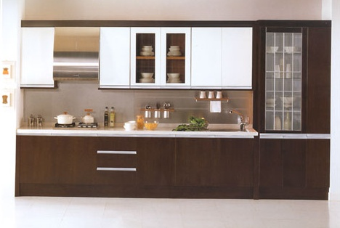


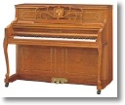

Slide 41
1. 파티클보드의 성질 – 파티클의 분포
2. 구조용 합판 제조공정 – 단판 생산
3. 파티클보드의 성질
4. 구조용 합판 제조공정 – 원목가열
5. 구조용 합판 제조공정 – 접착/성형
6. 파티클보드 – 원료의 분류
7. 제재목 – 서론
8. 박피기의 종류
9. 원목 검량
10. 파티클보드 제조 공정
11. 제재목의 가공 – 개요 및 종류
12. 곡목 제조 방법
13. 목재 접합의 기본 타입
14. 단판절삭 – 단판의 종류
15. 파티클보드의 성질 – 치수안전성

